Slide 1
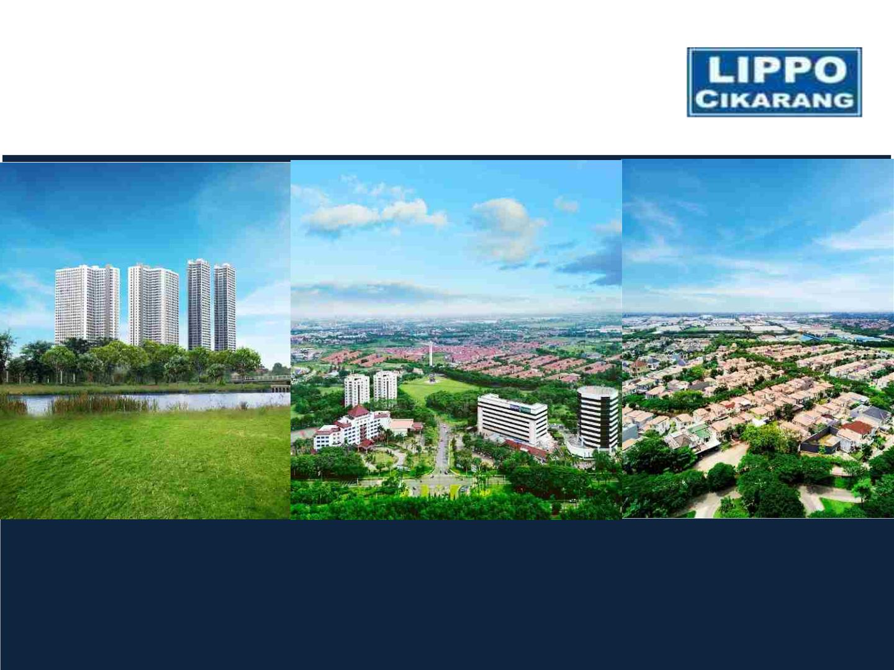
PT Lippo Cikarang Tbk
Public Expose
31 Mar 2021

Slide 2
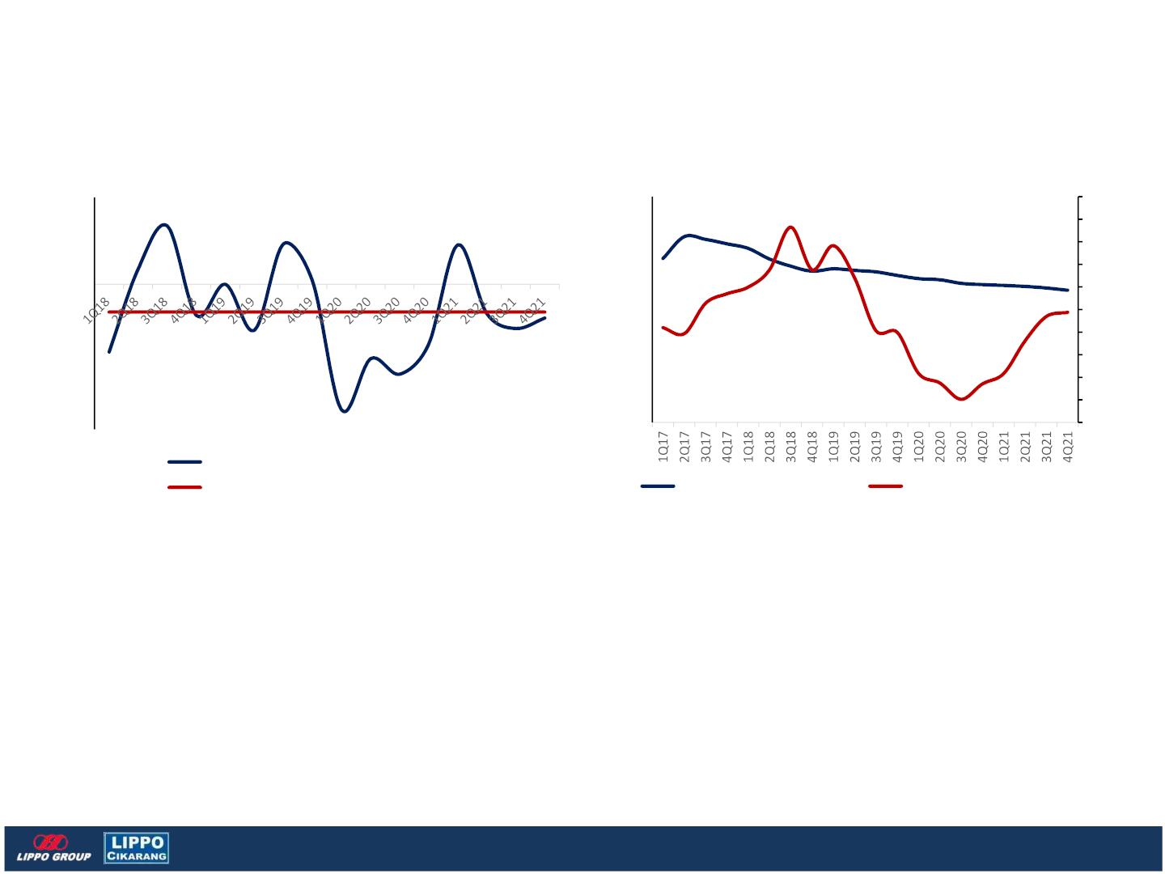
Reviu Industri Properti tahun 2021
Penjualan properti hunian di pasar primer menunjukkan
recoveri setelah mencapai titik terendah di 2020
Pada Dec21, nilai bunga pinjaman KPR ada pada level 8,2% (-
35bps yoy), yang juga merupakan titik all time low sejak 1Q17
30%
20%
10%
0%
14.00
12.00
10.00
8.00
6.00
4.00
2.00
-
20.0%
18.0%
16.0%
14.0%
12.0%
10.0%
8.0%
-10%
-20%
-30%
-40%
-50%
6.0%
4.0%
2.0%
0.0%
Pertumbuhan penjualan properti, YoY
Rata-rata pertumbuhan penjualan properti
Rata-rata suku bunga KPR, YoY
Pertumbuhan pinjaman KPR, %
Remarks:
- Pandemi Covid19 yang sudah berlangsung selama hampir 2 tahun sampai dengan Des21 terus menggerus harga pasar
sekunder properti, yang secara tidak langsung berdampak negatif pada penjualan pasar primer. Pada 4Q21, penjualan
properti di pasar primer -11.6 yoy, setelah menunjukkan penurunan 20.6% yoy pada 4Q20.
- BI 7-DRRR mencapai titik terendahnya di angka 3.50% pada Des21. Suku bunga KPR turun lebih sekitar 35 bps YTD ke
level 8,4% sehingga mendukung kenaikkan jumlah peminjam KPR.
- Pada Des21, permintaan KPR mengalami pertumbuhan paling cepat di 9.8% yoy sejak awal pandemic pada 1Q20,
didukung oleh support pemerintah melalui diskon PPN sebesar 90-100% sepanjang tahun 2021.
- Antara 2015-19, residential property price index (RPPI) tumbuh rata-rata sebesar 3% per tahun, upah tenaga kerja tumbuh
3-4%, sementara inflasi tubuh rata-rata sebesar 4%. Dengan tidak banyak peningkatan data beli, permintaan pasar
cenderung ke properti hunian dengan harga lebih rendah.
2

Slide 3
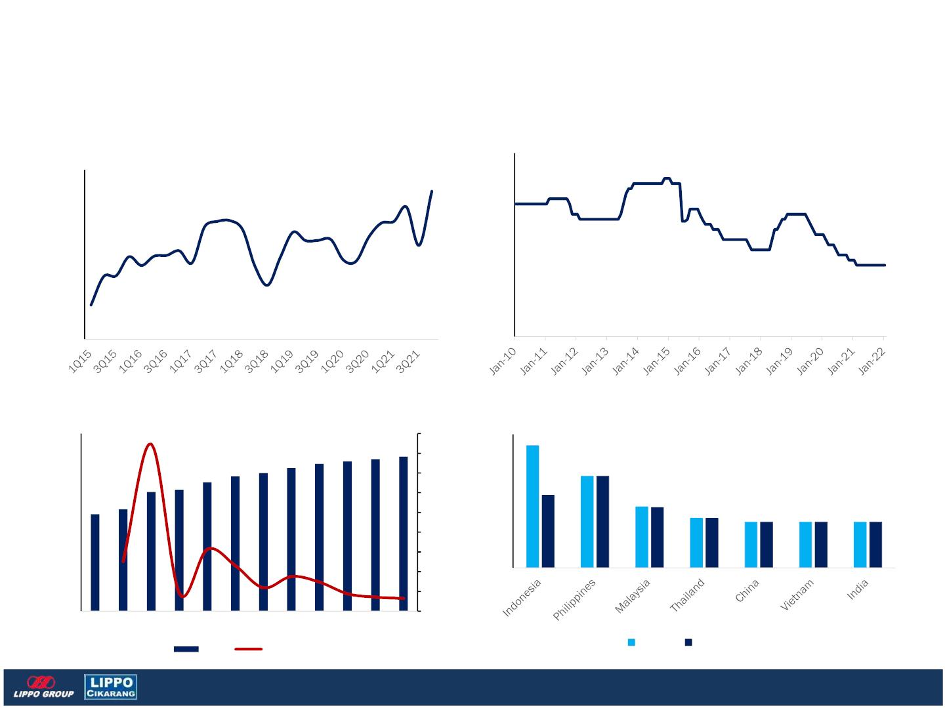
Outlook Industri: harga menarik, suku bunga rendah, inflasi dan
peraturan baru dapat terus mendorong permintaan properti
PMA dalam negeri di Indonesia terus bertumbuh sejak
2015
Suku bunga mencapai titik terendah tahun ini
9.0
8.0
7.0
6.0
5.0
4.0
3.0
2.0
1.0
0.0
130
120
110
100
90
80
70
Permintaan pasar cenderung ke arah properti terjangkau
PMA dalam negeri di Indonesia stabil sejak 2015
250
200
150
100
50
16.9%
18%
16%
14%
12%
10%
8%
35
30
25
20
15
10
5
32
24 24
19
16 16
13 13
12 12
12 12
12 12
5.0%
6.3%
6%
4.6%
3.5%
4%
0
1.8%
2.4%
2.9%
1.8%
2%
-
1.4% 1.3%
2010 2011 2012 2013 2014 2015 2016 2017 2018 2019 2020 2021
0%
RPPI
RPPI growth
Current
Post Omnibus
3

Slide 4
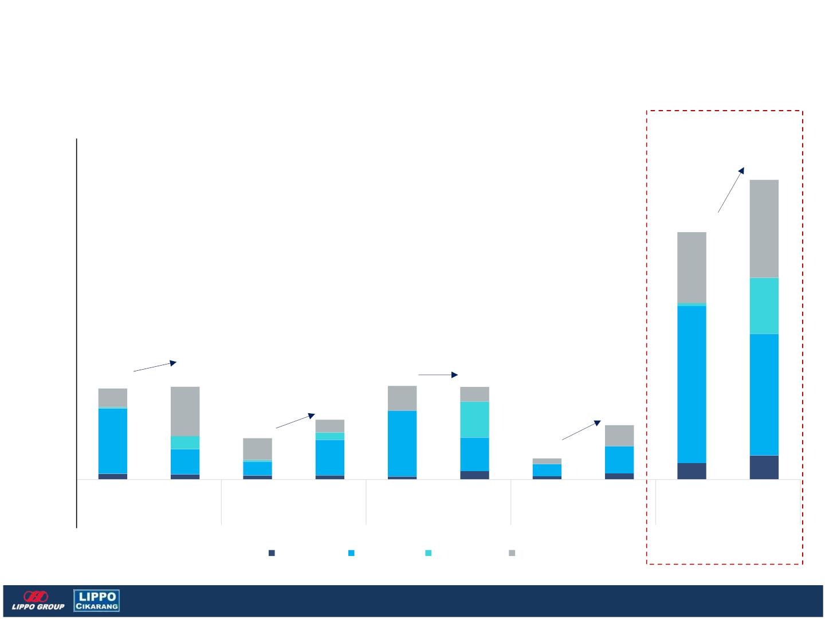
Pra penjualan 2021 mencapai Rp1,23 triliun
Tumbuh sebesar 21% YoY didukung oleh peningkatan permintaan properti komersial dan tanah industri
Rp miliar
1,400
1,230
402
1,200
1,000
800
600
400
200
-
+21%
1,015
291
12
230
500
+2%
-1%
374
78
381
203
384
101
381
61
645
+44%
245
52
147
138
+156%
87
223
86
267
53
170
89
271
104
57
146
23
50
113
98
67
2020
2021
2020
2021
2020
2021
2020
2021
2020
2021
(200)
1Q
2Q
3Q
4Q
FY
Residential
Waterfront
Commercial
Industrial
4

Slide 5
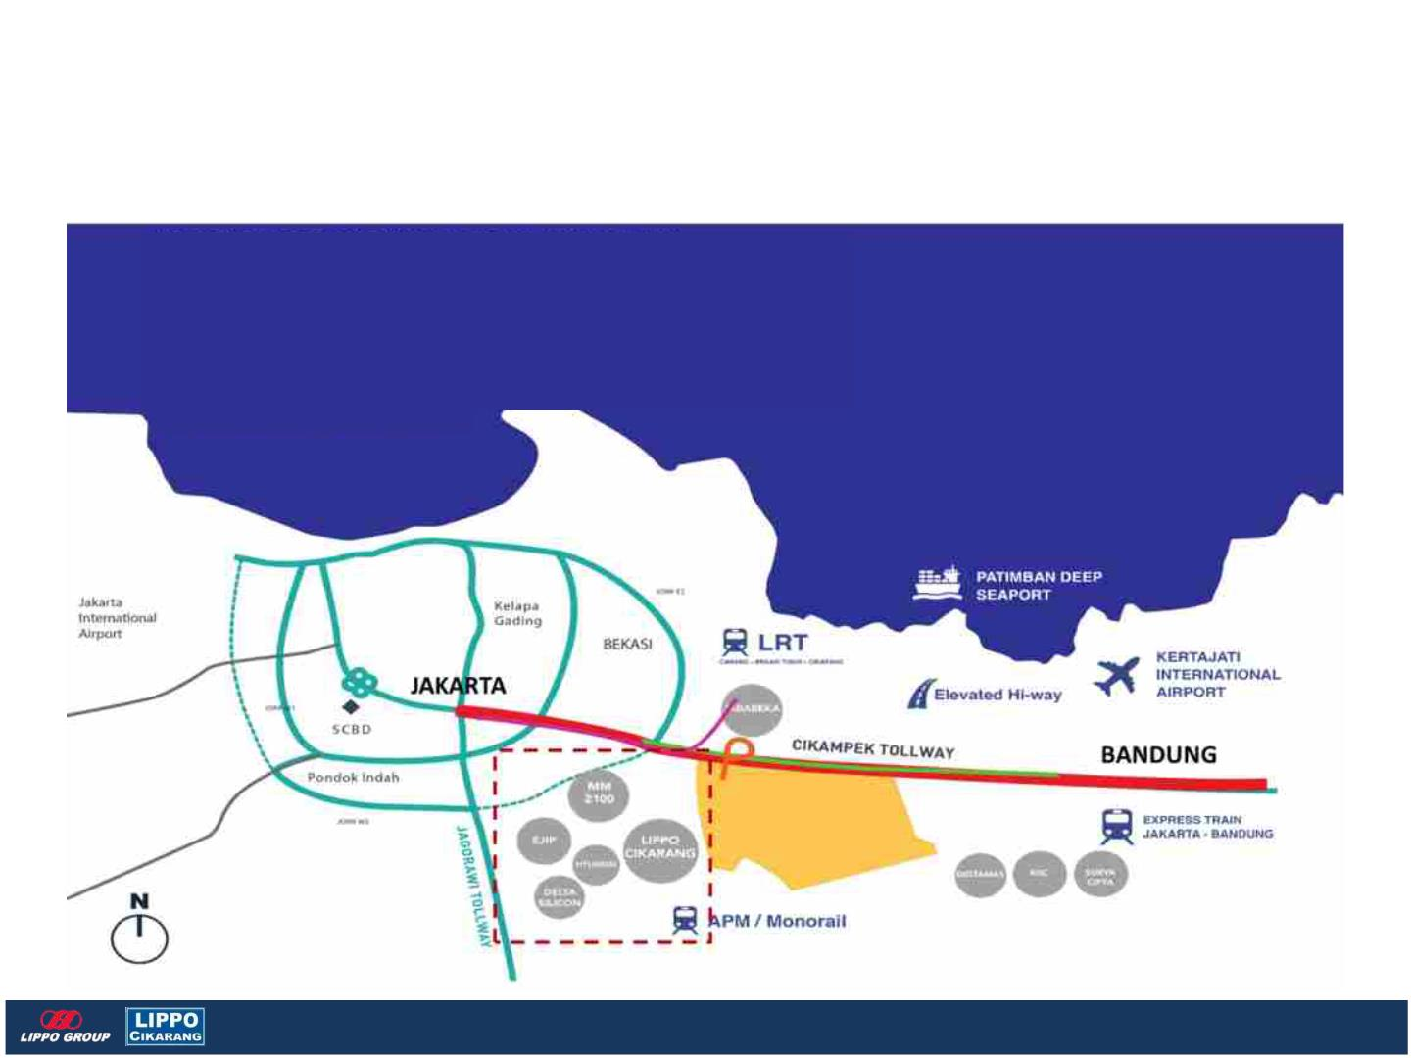
Kawasan strategis untuk pertumbuhan – terletak diantara 2 kota
terbesar di Indonesia (Jakarta & Bandung); Penduduk paling banyak
berasal dari Jawa Barat
DITENGAH PERUSAHAAN FORTUNE 500
§ 4.000 PERUSAHAAN NASIONAL & MULTINASIONAL
§ 1 JUTA PRODUKSI MOBIL / TAHUN
§ 10 JUTA PRODUKSI MOTOR / TAHUN
§ 12.000 EXPAT
5

Slide 6
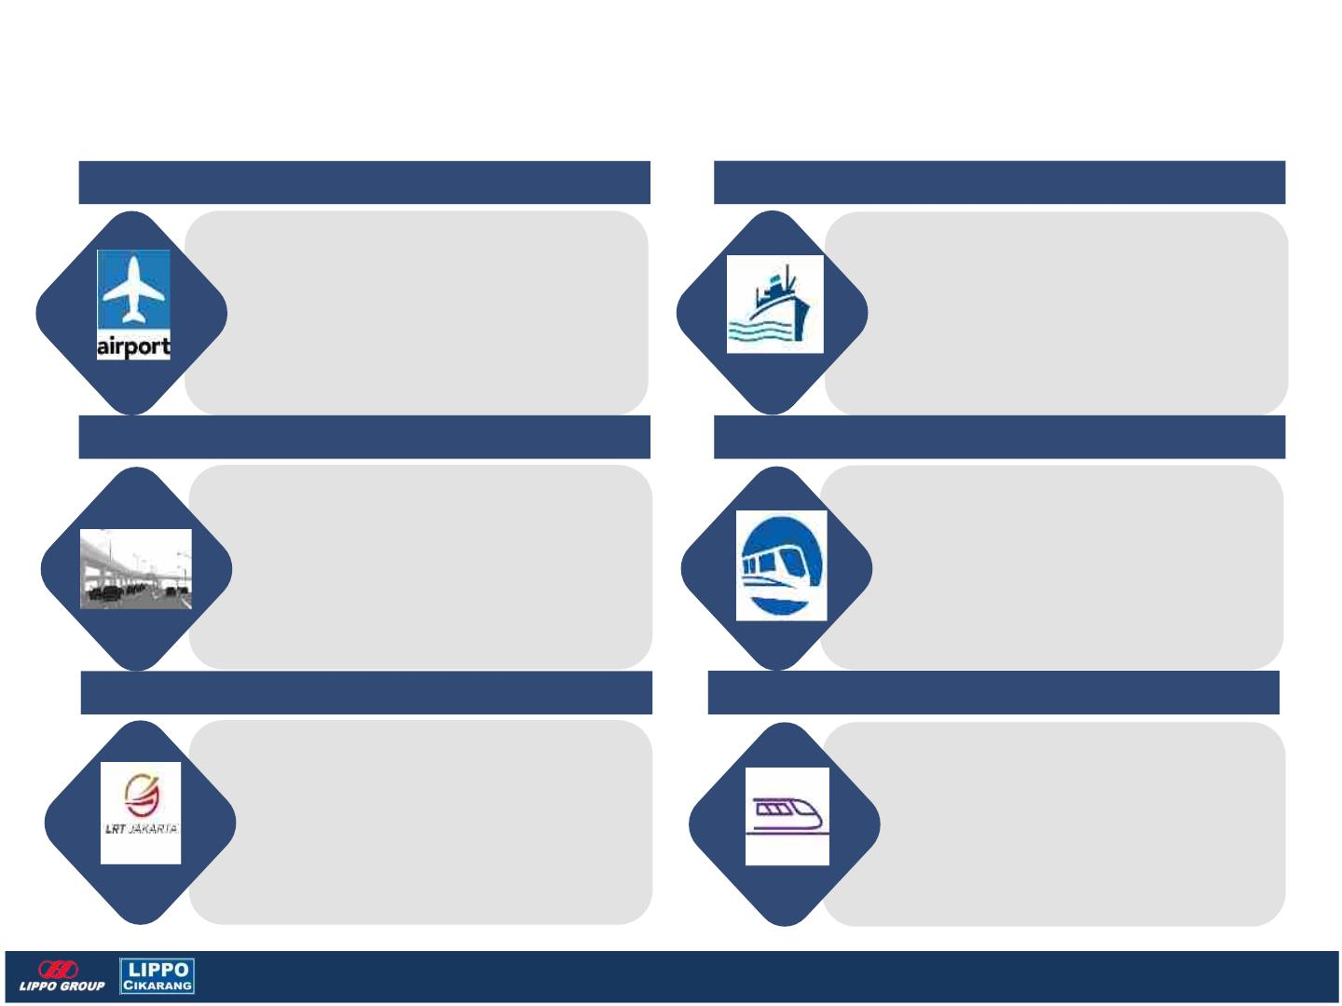
Pembangunan Infrastruktur yang sedang berlangsung dapat
meningkatkan aksesibilitas ke Kawasan Industri di masa mendatang
BANDARA INTERNASIONAL KERTAJATI
PELABUHAN PATIBAN
Estimasi biaya: Rp 25,4 triliun,
Estimasi biaya: Rp 40,0 triliun,
Estimasi penyelesaian: Sudah operasional
Estimasi penyelesaian: Berkala mulai Dec20
sampai dengan akhir 2021
TOL TINGGI (JAKARTA – CIKAMPEK)
KERETA CEPAT (JAKARTA – BANDUNG)
Estimasi biaya: Rp 16,0 triliun,
Estimasi penyelesaian: Sudah operasional
Estimasi biaya: Rp 65,0 triliun,
Estimasi penyelesaian: 2022
LIGHT RAIL (LRT CAWANG – BEKASI TIMUR)
APM (MONORAIL) SAMBUNGAN PROPERTI INDUSTRIAL
Estimasi biaya: Rp 3,2 triliun,
Estimasi penyelesaian: 2021
Estimasi biaya : Rp 21,0 triliun.
Estimasi penyelesaian: N/A
6

Slide 7
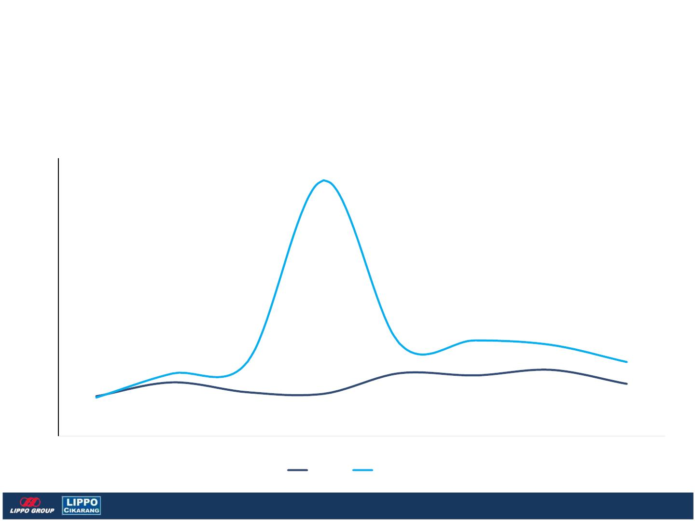
Antara 2014-2018 harga tanah industrial per m2 tumbuh sebesar 11%
CAGR didukung oleh pengembangan signifikan pada infrastruktur. Ini
belum memperhitungkan upside dari operasionalisasi pelabuhan
Patimban yang mulai berjalan akhir tahun ini.
Rp juta
9.0
8.0
7.0
6.0
5.0
4.0
3.0
2.0
1.0
-
2012
2013
2014
2015
2016
2017
2018
2019
Industry
Cikarang
7

Slide 8
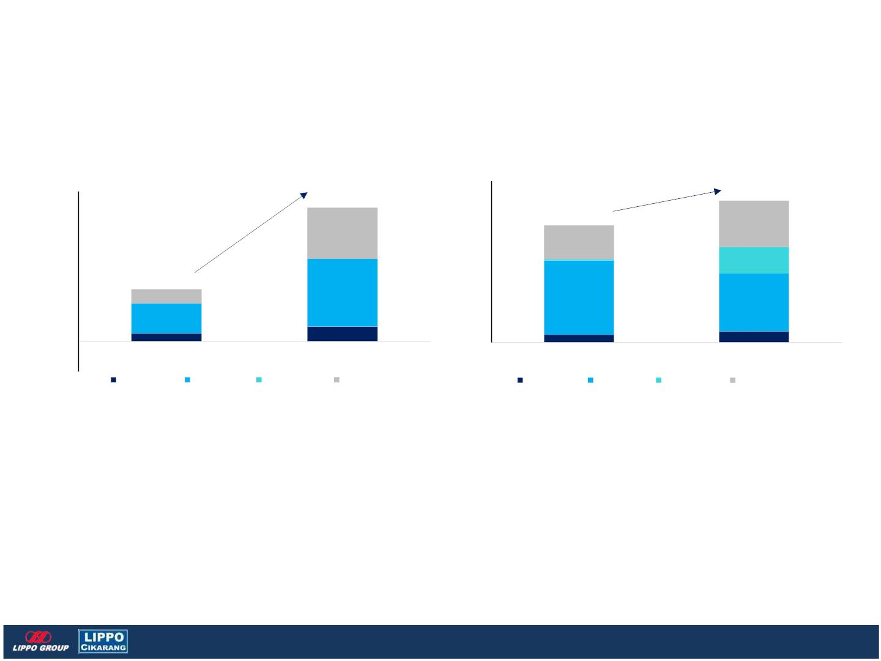
Pra penjualan tahun ini didukung oleh sukses peluncuran Waterfront;
rumah tapak berjangkau di dalam area residensial Cikarang.
4Q21 melihat permintaan perumahan Waterfront tumbuh Pra penjualan tumbuh 21% YoY pada 2021 didukung oleh
sebesar 126% YoY menjadi Rp113 miliar
pertumbuhan di segment
Rp miliar
Rp miliar
250
223
86
1,400
+21%
1,230
402
+156%
1,200
1,015
1,000
200
150
100
50
800
600
400
200
-
291
230
500
87
23
113
645
50
-
13
25
67
98
4Q20
4Q21
2020
2021
(50)
Residential
Waterfront
Commercial
Industrial
Residential
Waterfront
Commercial
Industrial
Update pra penjualan tahun 2021:
Pada 4Q21, pra penjualan LPCK yang mencapai Rp223 miliar (+156% YoY) membawa pra penjualan FY21 ke level
Rp1,23 triliun (+21% YoY). Sepanjang tahun 2021, perumahan tapak dengan harga terjangkau masih memberikan
kontribusi paling besar terhadap total pra penjualan sepanjang tahun yaitu sebanyak 41%, dengan tanpa diadakan
acara grand launching untuk cluster-cluster baru yang diluncurkan. Semakin membaiknya kepercayaan pasar juga turut
serta membantu dongkrak penjualan tanah industrial tumbuh 38% YoY dan properti komersial sebesar 20x lipat YoY.
Pada tahun 2022, perusahaan menargetkan untuk mencapai pra penjualan sebesar Rp1,4 triliun, yang mana sekitar
60% merupakan kontribusi dari rumah tapak harga terjangkau.
8

Slide 9
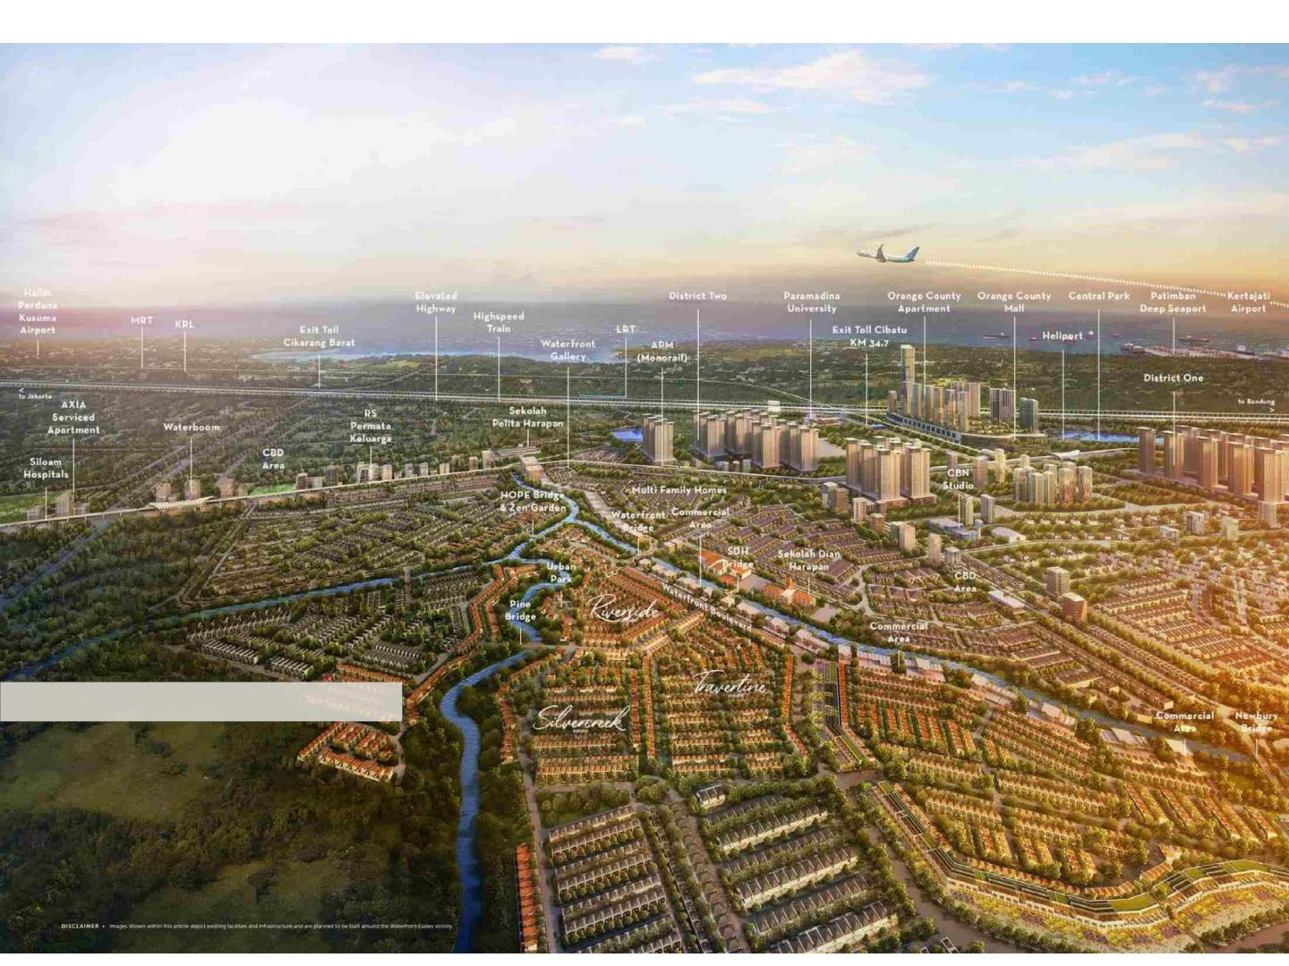
Fasilitas di sekeliling Waterfront Estates
TOTAL DEVELOPMENT TO DATE
Rp
1,
1
Triliun

Slide 10
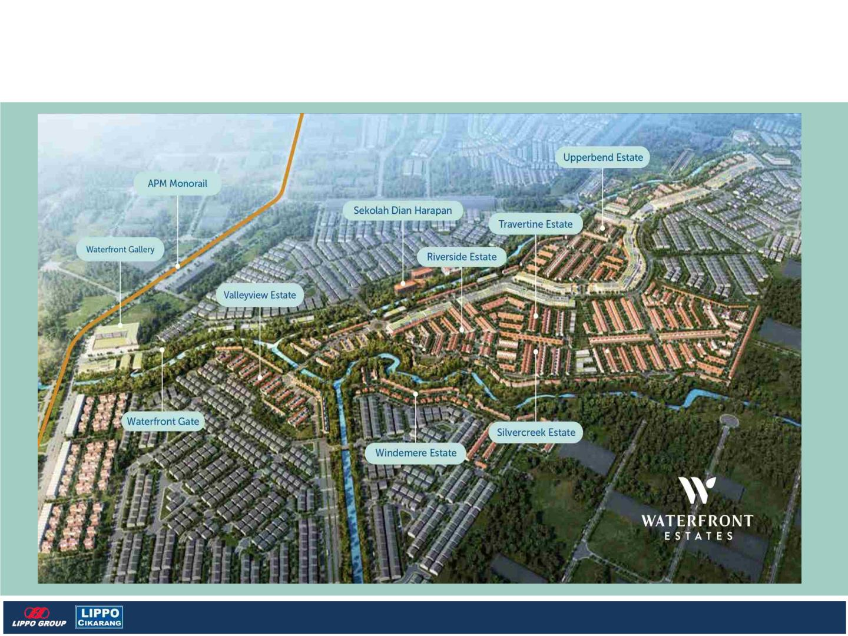
Grand Masterplan Waterfront Estates
Sampai dengan FY20, LPCK telah sukses meluncurkan 3 dari 6 cluster di Masterplan
10

Slide 11
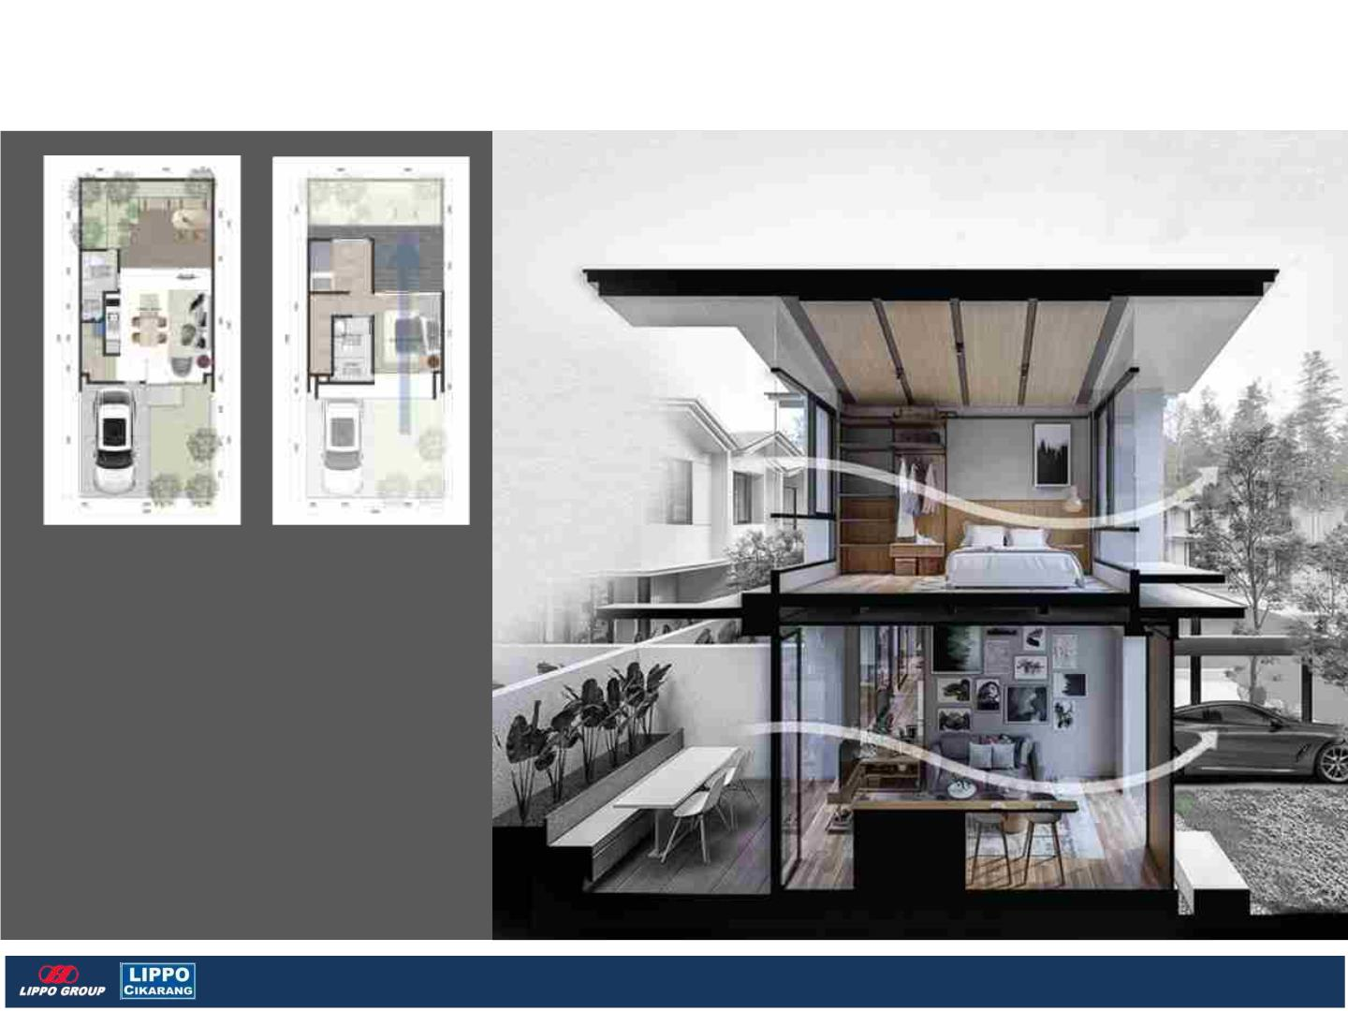
Konsep Proyek
Ground Floor
Second Floor
- Ruangan besar: konsep terbuka
- Kaca yang besar: mengharmonisasi
indoor dan outdoor agar membuat
rumah tampak lebih besar
- Ventilasi silang
- Pemandangan ganda (Double View)
pada Ruang Tamu & Kamar Tidur
Utama – High Ceiling
11

Slide 12
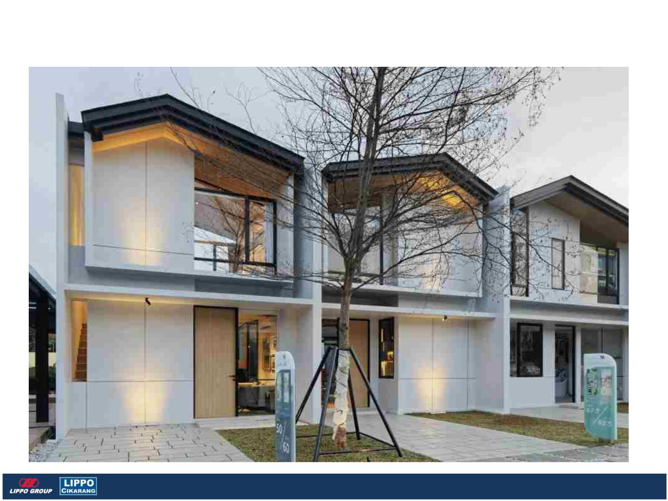
Produk Akhir Waterfront di Main Gallery
12

Slide 13

Dampak Covid pada Kinerja Perusahaan
o Pra penjualan perusahaan terus menunjukkan pertumbuhan sehat YoY didukung oleh
membaiknya optimisme pemain pasar terhadap pertumbuhan ekonomi Indonesia di tahun-tahun
mendatang. Meski beberapa skema PPKM mengagalkan rencana grand launching untuk cluster
baru Waterfront Estates dan menghasilkan pra penjualan Waterfront turun 23% YoY pada FY21,
penjualan dari segment lainnya secara keseluruhan berhasil naik 97% YoY, dan membawa
agregat pra penjualan FY21 ke angka Rp1.23 triliun, atau naik 21% YoY.
o Dengan terus memperhatikan tidakan pencegahan penularan virus, konstruksi pembangunan
terus berlangsung sesuai rencana. Sampai dengan Des 2021, 93% unit di dua cluster pertama
Waterfront yaitu Silvercreek dan Riverside sudah dilakukan serah terima sedangkan cluster
Travertine diprediksi dapat selesai tepat waktu.
o Strategi Perusahaan untuk fokus menawarkan produk yang diminati pasar terbukti efektif dalam
memperkuat posisi keuangan Perusahaan di tengah pandemic Covid. Pada tahun 2021, posisi
keuangan Perusahaan berhasil berubah haluan menjadi untung Rp140 miliar dari yang
sebelumnya rugi Rp3.6 triliun.
13

Slide 14
Fokus strategis and Guidance tahun 2022
o Jaga momentum pra penjualan dengan meluncurkan cluster baru rumah tapak terjangkau
di Waterfront Estates.
o Keunggulan operasional, memperbaiki tata kelola dan transparansi.
o Tingkatkan penjualan produk komersial untuk mendukung penjualan perumahan tapak
terjangkauu di Waterfront Estates.
o Terus mengembangkan dan menjalankan strategi segmentasi industry
o Meluncurkan produk komersial baru untuk menciptakan basis ekonomi baru agar dapat
menumbuhkan jumlah penduduk.
o Mencapai target pra penjualan sebesar Rp1,4 triliun, yang mana sekitar 60% berasal dari
penjualan rumah tapak.
14

